Slide 1
2.7 自组装（自修复）材料

Slide 2
自组装（自修复）材料
自组装（自修复）材料是一种在物体受损时能够进行自我组装或修复的新型材料。这种材料被注入到塑料聚合物内，当物体开裂时，注入的材料会释放出来，对受损的物体表面进行自动修复。

Slide 3
自组装（自修复）材料的发展
2001年，White等首先制备出微胶囊包覆型自修复材料。
此后十年，自修复材料得到了快速发展。
科学家们已经通过各种不同的策略和方法制备出了许多自修复材料，主要包括金属材料，陶瓷材料，以及聚合物材料。

Slide 4
自组装（自修复）材料的发展
美国科学家研制出奇特新型材料 能够自我修复，这种材料使用“形状记忆”高分子聚合物，当加热到一定温度后，能恢复到最初的状态。把这种聚合物嵌入光纤网络，既可以作为损坏传感器，也可以当做热能传送系统。

Slide 5
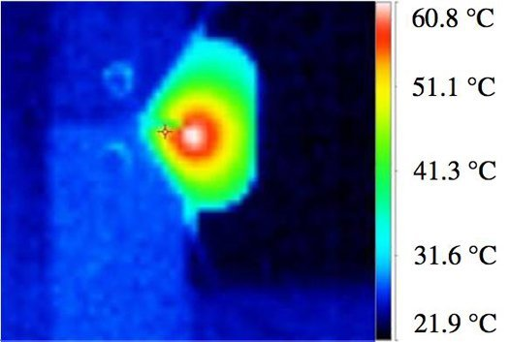
自组装（自修复）材料
热影像图表明在运行的形状记忆系统。有红外激光的地方是给提供的热能，可以使这种材料变坚固，且能恢复到它原先的形状，加固材料的裂缝和撕裂处。

Slide 6
自组装（自修复）材料
材料受到破坏
光纤网络
传送热能
触发“形状记忆”聚合物
形体记忆效应
裂缝和撕扯处愈合
可植入的医疗设备，或者可以被压缩到很小一旦进入太空就可以自动扩大为复杂结构的太空材料，又或者机器 人。
恢复到材料原始强度的96%

Slide 7
自组装（自修复）材料的发展
复合材料
内含有治愈剂的微胶囊
“免疫系统”
受到损伤
产生微小的裂痕
打开含有治愈剂的微胶囊
治愈剂泄漏、填补了裂痕
发生化学反应
治愈剂固化
裂痕填充
自愈系统的最困难之处在于测定微胶囊治愈剂壳层的厚度。如果壳层太厚，当裂痕产生时，不会将壳层挤破；壳层太薄，则微胶囊在加工过程中就被破坏了
微胶囊对于卫星、火箭发动机、修复器官以及宇宙空间站和桥梁中的一些部件有着重要的用途。

Slide 8

自组装（自修复）材料
英国发明新材料未来将使飞机自我修复
此材料填充有环氧树脂和硬化剂的中空纤维
这种材料未来如果用于飞机制造业，将可以使得飞机具备自我修复功能，即使是在飞行过程中它们也同样具备这种神奇的功能。另外，这种材料还可以减轻飞机的质量，进而大幅度节省燃油成本。

Slide 9
自组装（自修复）材料
自我修复的新型弹性材料物质
这种神奇的新材料是由从植物中提炼出的脂肪酸合成所得，是由众多小分子结构混合成超大分子网络结构而成，一旦这种超大分子网络结构被打破或出现碎裂，其中的小分子就会自动重新回复结构并表现出其原始的弹性。重复实施多次自我修复。

Slide 10
自组装（自修复）材料
机理：目前，自修复复合材料的修复方法主要通过包覆修复剂实现，制备的方法有多种，其中液芯纤维法和微胶囊法是现阶段应用比较广泛合成方法。

Slide 11
自组装（自修复）材料
液芯纤维法
液芯纤维法由 Dry等人提出，是将含有修复剂的中空纤维添加到环氧树脂基复合材料，当基体产生微裂纹时，内含修复剂的纤维在载荷作用下发生破裂，及时释放出修复剂，固化愈合阻止微裂纹进一步扩展。

Slide 12
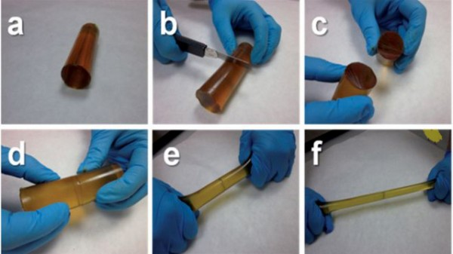
自组装（自修复）材料
液芯纤维法

Slide 13
自组装（自修复）材料
微胶囊法
微胶囊法以 White 等人提出的微胶囊聚合物自修复体系为典型代表，它是将修复剂包裹在脲醛树脂为胶囊壁的微胶囊中，胶囊均匀分散在基体里，当基体产生裂纹时，裂纹尖端应力引发微胶囊破裂，修复剂渗入微裂纹，与基体内均匀分布的催化剂发生化学反应，产生交联聚合，固化后修复裂纹。

Slide 14
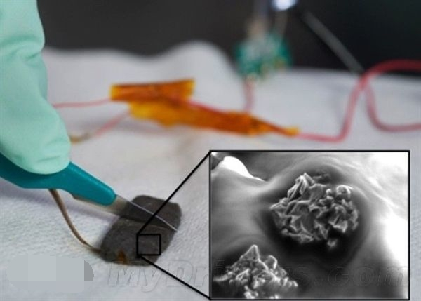
自组装（自修复）材料
微胶囊法

Slide 15
自组装（自修复）材料
微胶囊法
微胶囊中的囊芯的释放可分为因瞬间被打破而释放和逐渐从胶囊中缓慢释放两种情况。
瞬间释放：
1、用各种形式的外力如机械压碎、摩擦以及使之变形等方法使胶囊破裂；
2、在热的作用下使之熔化；
3、用化学方法如酶的攻击，溶剂(包括水)的溶解或提取的方法等。

Slide 16
自组装（自修复）材料
基于非共价键的本征型自修复聚合物材料
对于外援型自修复聚合物材料，聚合物基体中微胶囊、微管等，受到外力作用而破裂，释放出的单体在一定条件下实现再聚合达到修复效果，其本质算是修补过程。显然，这种外援型修复效果受限于修复试剂包覆效果，引发单体聚合需要的苛刻条件，以及修复次数有限等而发展缓慢。
而本征型自修复材料其自身就具备潜在的修复能力，无需引入繁琐的包覆技术以及苛刻的聚合条件即可实现自我损伤的修复。在受到破坏或外界刺激时，它可以通过大分子链移动、缠结、可逆的化学反应、氢键、离子键作用力等非共价键力引发修复功能，同时这些作用都是可逆的，具备多次修复功能。

Slide 17
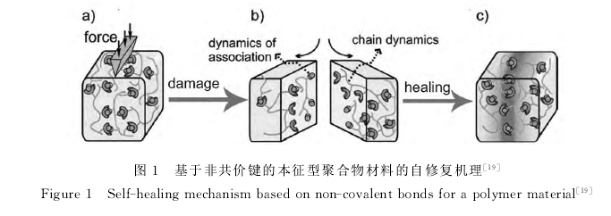
自组装（自修复）材料
基于非共价键的本征型自修复聚合物材料

Slide 18
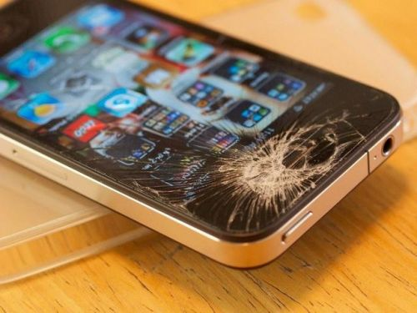
自组装（自修复）材料应用前景
手机碎屏

Slide 19
自组装（自修复）材料应用前景
“自我修复材料”的应用范围极为广泛，包括军用装备、电子产品、汽车、飞机、建筑材料等领域，其中以其在智能手机和平板电脑屏幕上的应用最受关注。
该技术的重大意义在于，可避免资源与资金的浪费。在过去，一旦手机屏幕破损，用户不得不将之丢弃，这样势必会造成浪费，而“自我修复材料”能有效地解决这方面的问题。

Slide 20
谢谢大家！

